Slide 1
B12 伸缩机械手
四边形不稳定性 + 剪刀结构
爱萝卜机器人编程 · 小学一二年级
Notes:
今天做一个能变长变短的机械手，救墙缝里的小猫咪！

Slide 2
🎯 今天学会三个本领
📐
✂️
🦾
三角形稳
四边形会动
X形剪刀
一拉就伸缩
两头固定
伸得稳不晃
Notes:
三个本领：三角vs四边、X形伸缩、2点固定。

Slide 3
🐱 小猫咪困在墙缝里！
小猫被困在墙缝里，离我们太远！
能不能做一个能变长又能变短的「机械手」，把小猫夹出来？
先想一想：
① 什么东西能变长又能变短？
② 伸出去之后，怎么稳稳夹住小猫？
Notes:
讲故事，提两个问题，不揭晓答案。

Slide 4
👨‍🏫 讲明白①：为什么能动？
四边形（一推就扁）
三角形（推不动）
正方形一推就歪成平行四边形
→ 这就是「会动」
怎么推都不变形
→ 三角形最稳！
💡 四边形会动用来伸缩；交叉成X变三角形不散架！
Notes:
秘密1：四边形会动用来伸缩，加斜杆/交叉成X变三角形就不散架。

Slide 5
👨‍🏫 讲明白②：搭建3件事
X中间用光滑销
①
银色光滑销能转动，机械手才能伸缩
X要首尾相连
②
一个X的尾巴接下一个X的头
尾巴固定2个点
③
爪子用2个销固定，单点会晃
Notes:
搭建3注意：光滑销活动、首尾连、2点固定。

Slide 6
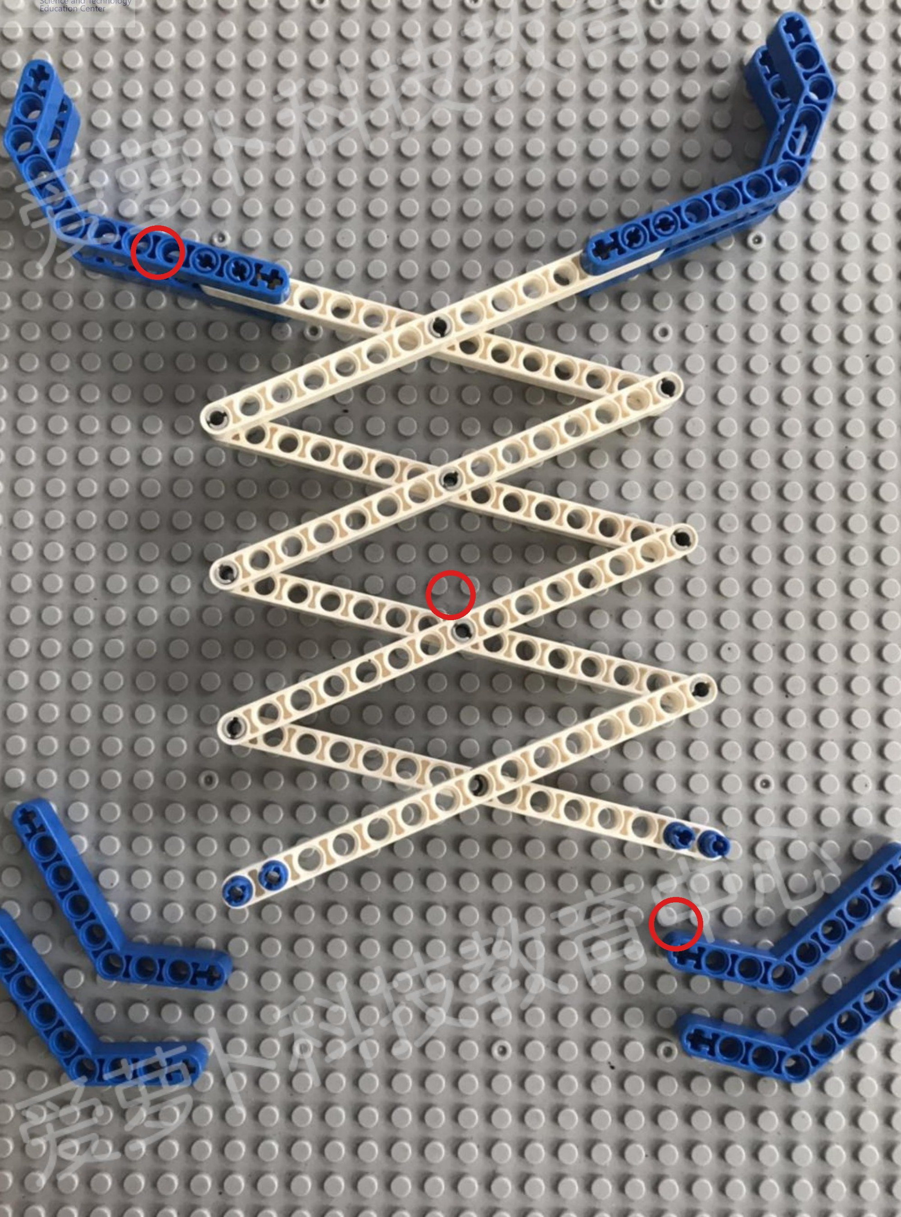
🔍 先看看成品，拆成几部分
🔴 中间交叉白梁
X形剪刀臂——能拉长推短
🔴 每个交叉点
光滑销——让X能转动
🔴 两头蓝色弯梁
小爪子——夹小猫
🔴 爪子两个孔
2点固定——不晃
Notes:
看成品图，红圈圈住的4个部分，一一对应零件和功能。

Slide 7
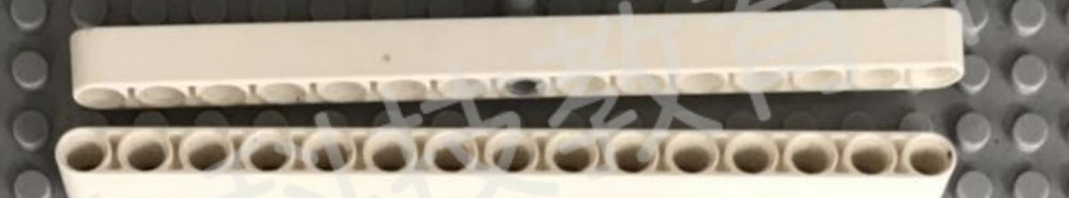

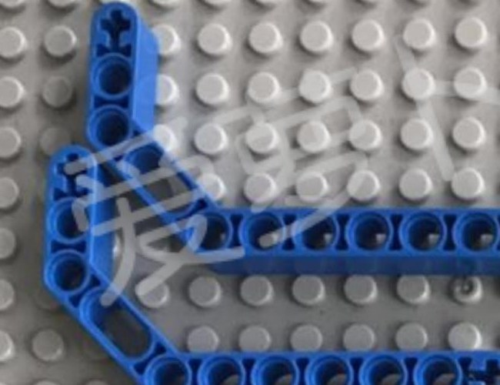
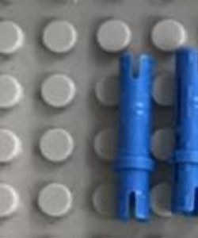
🧩 今天要用的4个零件
光滑带孔梁
光滑销（银）
拐角梁（蓝）
摩擦销（蓝）
当小胳膊
X中间·能转
做小爪子
固定·卡死不滑
⚠️ X中间要用光滑销（能转），用摩擦销就卡死啦！
Notes:
认识4个零件，重点：光滑销活动、摩擦销固定。

Slide 8
🔧 搭建①：准备8根梁
📝 步骤1
点齐8根
一样长白梁
每两根一对
中间孔插
光滑销
8根白梁=4对，每对中间插光滑销
Notes:
第一步：点齐8根梁，每对中间插光滑销。

Slide 9
✂️ 搭建②：交叉成X
📝 步骤2
两根梁交叉
成X形
中间穿
光滑销
⚠️ 要能转动！
中间光滑销——要能转！
Notes:
第二步：两根梁交叉成X，中间光滑销，一共4个X。

Slide 10
🔗 搭建③：X首尾相连
📝 步骤3
一个X尾巴
接下一个X头
用光滑销连
连4个X
推一推——像手风琴变长变短！
Notes:
第三步：4个X首尾用光滑销连起来。

Slide 11
🦾 搭建④：装蓝色小爪子
📝 步骤4
蓝色拐角梁
做爪子
长摩擦销
固定2个点
单点会晃！
红圈=2个固定点，爪子不晃！
Notes:
第四步：蓝色拐角梁做爪子，长摩擦销2点固定。

Slide 12
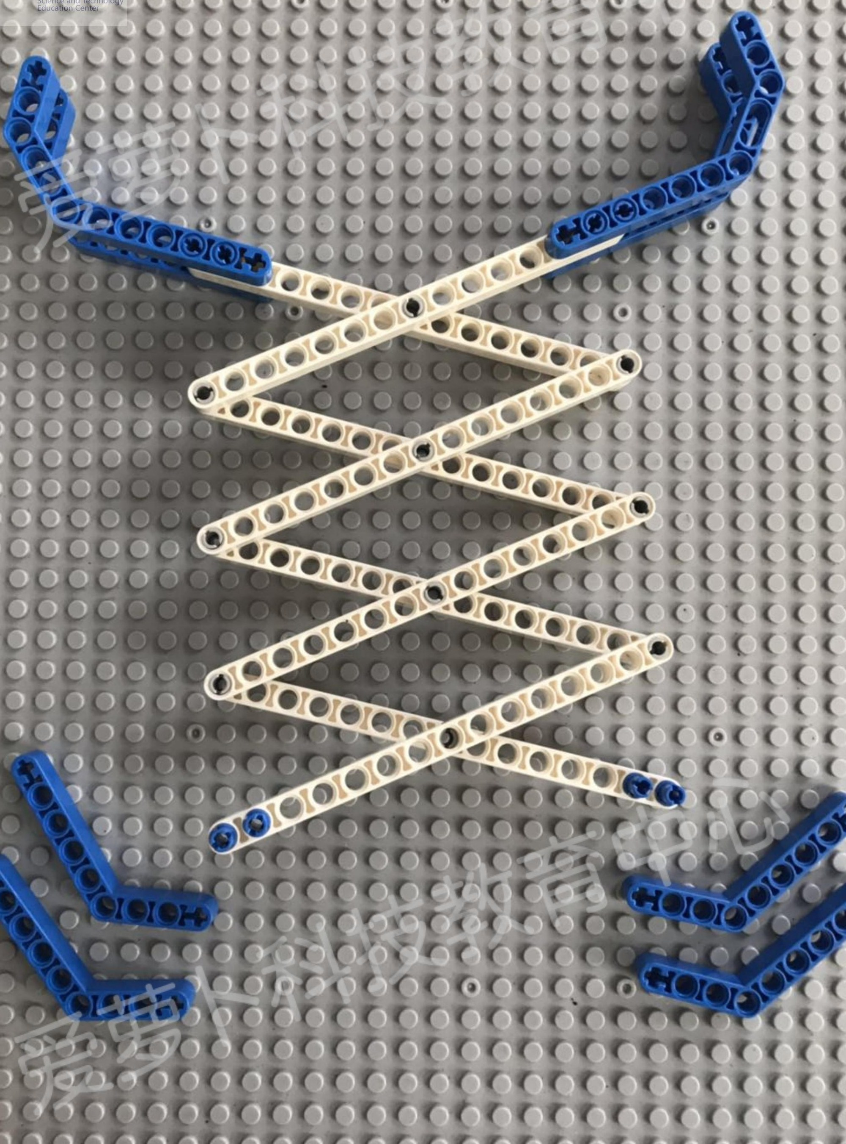
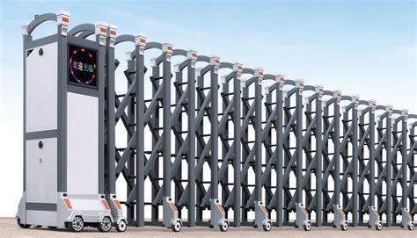
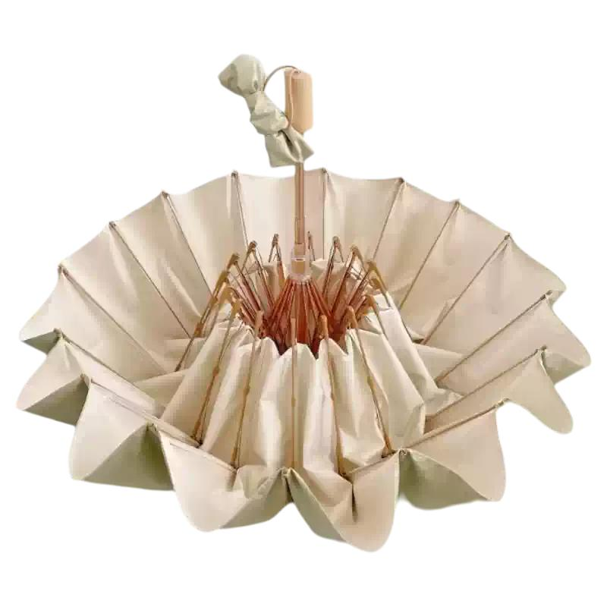
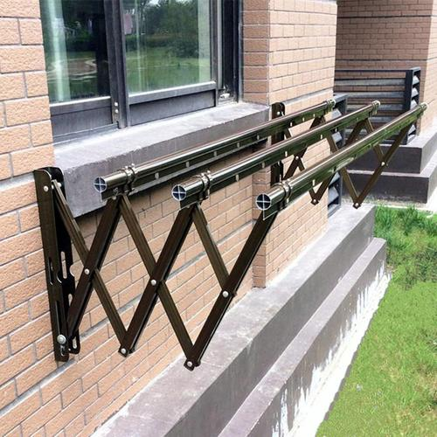
🏠 生活里的伸缩 + 我们的作品
伸缩门
折叠伞
晾衣架
它们都有X形剪刀结构！
一推就缩，一拉就开。
✅ 我们搭好的伸缩机械手
Notes:
生活里5个例子都是X形剪刀结构，最后是我们的真实作品。

Slide 13
🎉 你救出小猫咪啦！
四边形不稳定性 + X形剪刀伸缩
回家任务：找一找家里还有哪些会伸缩的东西
Notes:
总结下课。

